Slide 1

Муниципальное бюджетное дошкольное образовательное учреждение «Шеморданский детский сад № 1 «Экият»
Сабинского муниципального района Республики Татарстан»
Презентация
Основной общеобразовательной программы - образовательной программы дошкольного образования

Slide 2

Основная общеобразовательная программа - образовательная программа дошкольного образования МБДОУ «Шеморданский детский сад №1 «Экият»
разработана в соответствии
с Федеральным государственным образовательным стандартом дошкольного образования
(Приказ № 1155 от 17 октября 2013 года)
и на основе
образовательной программы
«От рождения до школы»
Н.Е. Вераксы, Т.С.Комаровой,
М. А. Васильевой (Обязательная часть)

Slide 3
Часть, формируемая участниками образовательных отношений программы разработана на основе следующих программ и методических пособий:
Обучение детей татарской национальности родному языку УМК для детей 2-7 лет «Туган телдә сөйләшәбез»
(Говорим на родном языке), Хазратова Ф.В., Зарипова З.М.;
Обучение русскоязычных детей татарскому языку в детском саду – УМК для детей 4-7 лет «Татарча сөйләшәбез» (Говорим по татарски), Ф.В.Хазратова, Р.С.Исаева, Р.Г.Кидрячева;
Региональная образовательная программа дошкольного образования, Шаехова Р. К.

Slide 4
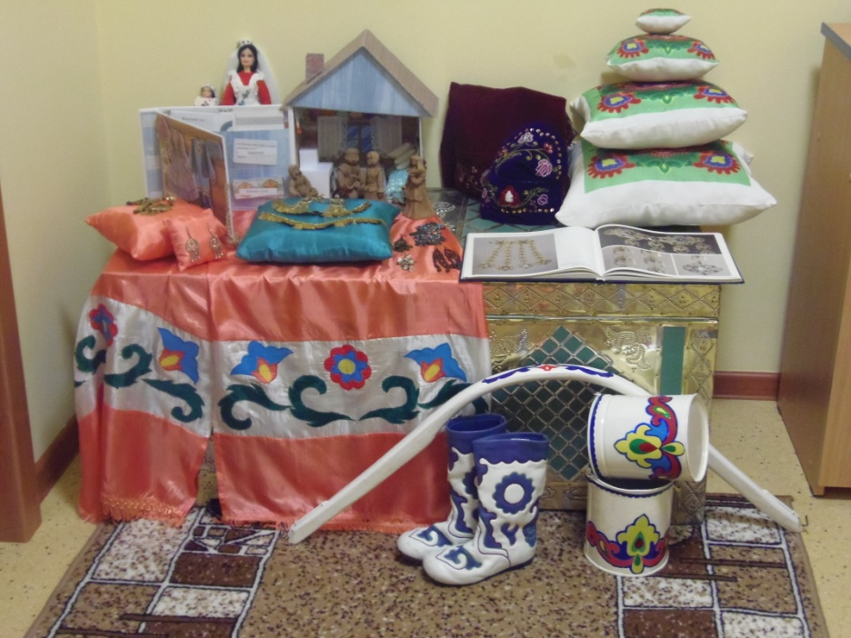
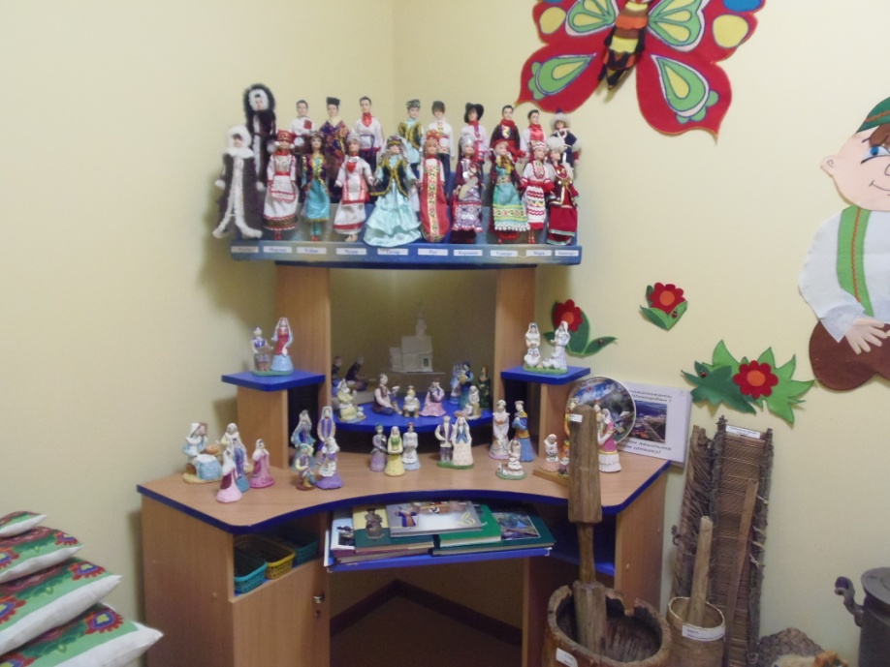
В части, формируемой участниками образовательных отношений, представлен материал по УМК и ЭРС, которые расширяют и углубляют основное образовательное содержание и позволяют удовлетворить разнообразные образовательные потребности современной семьи и избирательные интересы дошкольников, реализовать развивающий потенциал регионального компонента.

Slide 5


Образовательная
программа дошкольного образования
Обязательная часть
Часть, формируемая
участниками
образовательного
процесса
Объём: не менее 60%
времени, необходимого для
реализации программы
Объем: не более 40%
времени, необходимого
для реализации программы

Slide 6
Цель Программы:
Создание благоприятных условий для полноценного проживания ребенком дошкольного детства, формирование основ базовой культуры личности, всестороннее развитие психических и физических качеств в соответствии с возрастными и индивидуальными особенностями, подготовка к жизни в современном обществе, формирование предпосылок к учебной деятельности, обеспечение безопасности жизнедеятельности дошкольника

Slide 7
Задачи:
1.Охрана и укрепление физического и психического здоровья детей, в том числе их эмоционального благополучия.
2.Обеспечение равных возможностей полноценного развития каждого ребёнка в период дошкольного детства независимо от места проживания, пола, нации, языка, социального статуса, психофизиологических особенностей (в том числе ограниченных возможностей здоровья).
3.Обеспечение преемственности целей, задач и содержания основных образовательных программ дошкольного и начального общего образования.
4.Создание благоприятных условий развития детей в соответствии с их возрастными и индивидуальными особенностями и склонностями развития способностей и творческого потенциала каждого ребёнка как субъекта отношений с самим собой, другими детьми, взрослыми и миром.
5.Объединение обучения и воспитания в целостный образовательный процесс на основе духовно-нравственных и социокультурных ценностей и принятых в обществе правил и норм поведения в интересах человека, семьи, общества.

Slide 8
6.Формирование общей культуры личности воспитанников, развитие их социальных, нравственных, эстетических, интеллектуальных, физических качеств, инициативности, самостоятельности и ответственности ребёнка, формирования предпосылок учебной деятельности.
7.Обеспечение вариативности и разнообразия содержания образовательных программ и организационных форм уровня дошкольного образования, возможности формирования образовательных программ различной направленности с учётом образовательных потребностей и способностей воспитанников.
8.Формирование социокультурной среды, соответствующей возрастным, индивидуальным, психологическим и физиологическим особенностям детей.
9.Обеспечение психолого-педагогической поддержки семьи и повышения компетентности родителей в вопросах развития и образования, охраны и укрепления здоровья детей.

Slide 9
В соответствии с ФГОС ДО структура Программы включает следующие структурные элементы:
I.Целевой раздел
II.Содержательный раздел
III. Организационный раздел

Slide 10
I.Целевой раздел
Определяет цели и задачи, принципы и подходы к формированию Программы, планируемые результаты ее освоения в виде целевых ориентиров

Slide 11
II.Содержательный раздел
Включает описание образовательной деятельности в соответствии с направлениями развития ребенка в пяти образовательных областях – социально-коммуникативной, познавательной, речевой, художественно-эстетической, физической

Slide 12
Основные области Программы
Социально –
коммуникативное
развитие
Познавательное
развитие
Речевое развитие
Художественно –
эстетическое
развитие
Физическое
развитие

Slide 13
Социально-коммуникативное развитие
В области социально-коммуникативного развития ребенка в условиях информационной социализации основными задачами образовательной деятельности являются создание условий для:
развития положительного отношения ребенка к себе и другим людям;
развития коммуникативной и социальной компетентности, в том числе информационно-социальной компетентности;
развития игровой деятельности;
развития компетентности в виртуальном поиске.
Часть, формируемая участниками образовательных отношений. Использование этнокультурного регионального составляющего в направлении, социально-коммуникативного развития ребенка включает:
- развитие игровой деятельности, в которой отражается окружающая действительность РТ, мир взрослых людей, формирование представлений о труде, профессиях взрослых; детей другой национальностей народов Поволжья, родной природы, общественной жизни.
- обеспечение безопасности детей дошкольного возраста на улицах и дорогах родного села.
- расширение знания детей о работе пожарной службы, службы скорой медицинской помощи с.Шемордан Сабинского муниципального района РТ.

Slide 14
Познавательное развитие
В области познавательного развития ребенка основными задачами образовательной деятельности являются создание условий для:
развития любознательности, познавательной активности, познавательных способностей детей;
развития представлений в разных сферах знаний об окружающей действительности, в том числе о виртуальной среде, о возможностях и рисках Интернета.
Часть, формируемая участниками образовательных отношений. Основными задачами познавательного развития детей с учетом этнокультурного регионального составляющего являются:
- воспитание познавательного интереса и чувств восхищения результатами культурного творчества представителей разных народов, проживающих в республике Татарстан и в Сабинском районе.
- ознакомление детей с художественной литературой разных жанров; проявление интереса к произведениям татарского, русского и других народов, проживающих в РТ, устного народного творчества: сказкам, преданиям, легендам, пословицам, поговоркам, загадкам.
- формирование целостной картины мира, расширение кругозора детей, культуры познания и интеллектуальной активности широко использовать возможности народной и музейной педагогики.

Slide 15
Речевое развитие
В области речевого развития ребенка основными задачами образовательной деятельности является создание условий для:
формирования основы речевой и языковой культуры, совершенствования разных сторон речи ребенка;
приобщения детей к культуре чтения художественной литературы.
Часть, формируемая участниками образовательных отношений. С учетом этнокультурных и региональных особенностей реализации программы в речевом развитии детей:
-обучение детей двум государственным языкам (русскому и татарскому) в равных объемах на основе использования УМК;
-практическое овладение воспитанниками нормами устной родной речи;
-ознакомление детей с художественной литературой разных жанров;
-проявление интереса к произведениям татарского, русского и других народов, проживающих в РТ, устного народного творчества: сказкам, преданиям, легендам, пословицам, поговоркам, загадкам.

Slide 16
Художественно-эстетическое развитие
В области художественно-эстетического развития ребенка основными задачами образовательной деятельности являются создание условий для:
развития у детей интереса к эстетической стороне действительности, ознакомления с разными видами и жанрами искусства (словесного, музыкального, изобразительного), в том числе народного творчества;
развития способности к восприятию музыки, художественной литературы, фольклора;
приобщения к разным видам художественно-эстетической деятельности, развития потребности в творческом самовыражении, инициативности и самостоятельности в воплощении художественного замысла.
Часть, формируемая участниками образовательных отношений.
Художественно-эстетическое развитие дошкольников средствами этнокультурного регионального составляющего включает в себя:
- создание условий для проявления детьми своих способностей в музыке, живописи, танцах, театре и литературе;
- развитие продуктивной деятельности через приобщение детей к изобразительному, декоративно-прикладному искусству народов, проживающих в республике Татарстан;
- воспитание нравственно-патриотических чувств посредством знакомства детей с произведениями татарских, русских и других народов.

Slide 17
Физическое развитие
В области физического развития ребенка основными задачами образовательной деятельности являются создание условий для:
становления у детей ценностей здорового образа жизни;
развития представлений о своем теле и своих физических возможностях;
приобретения двигательного опыта и совершенствования двигательной активности;
формирования начальных представлений о некоторых видах спорта, овладения подвижными играми с правилами.
Часть, формируемая участниками образовательных отношений. Необходимыми условиями в физическом развитии детей с учетом региональных климатических и сезонных особенностей являются:
- создание условий в дошкольном образовательном учреждении;
- развитие потребности в двигательной активности детей при помощи подвижных народных (татарских, русских, чувашских, мордовских, марийских, башкирских, удмуртских), спортивных игр, физических упражнений, соответствующих их возрастным особенностям;
- осуществление комплекса профилактических и оздоровительных работ с учетом специфики МБДОУ «Шеморданский детский сад №1 «Экият»;
- совершенствование физического развития детей через национальные праздники, народные игры.

Slide 18
Каждая область включает разные виды детской деятельности:
Игровая
Коммуникативная
Познавательно-исследовательская
Восприятие художественной литературы и фольклора
Самообслуживание и элементарный бытовой труд
Конструирование из разных материалов
Изобразительная
Музыкальная
Двигательная

Slide 19
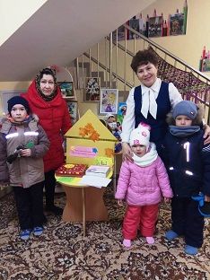
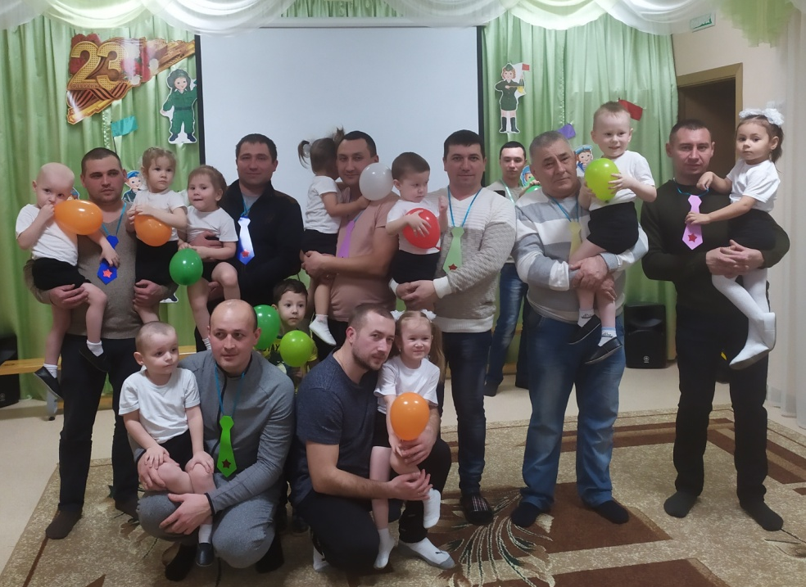
Цель взаимодействия педагогического коллектива ДОУ с семьей
заключается в обеспечении разносторонней поддержки воспитательного потенциала семьи, помощи родителям в осознании самоценности дошкольного периода детства как базиса для всей последующей жизни человека.
Взаимодействие с родителями (законными представителями) по вопросам образования ребёнка происходит через непосредственное вовлечение их в образовательный процесс ДОУ, посредством создания образовательных проектов совместно с семьёй, участия в праздничных и досуговых мероприятиях, конкурсах.

Slide 20
III.Организационный раздел
Описывает систему условий реализации образовательной деятельности, необходимых для достижения целей Программы, планируемых результатов ее освоения в виде целевых ориентиров, а также особенности организации образовательной деятельности

Slide 21
Нормативно- правовая база Программы
Федеральный закон «Об образовании в Российской Федерации» № 273 -ФЗ от 29.12.2012;
«Санитарно-эпидемиологические требования к устройству, содержанию и организации режима работы дошкольных образовательных организаций. СанПиН 2.4.1.3049­13»;
Приказ Министерства образования и науки РФ от 30.08.2013 г. № 1014 «Об утверждении Порядка организации и осуществления образовательной деятельности по основным общеобразовательным программам - образовательным программам дошкольного образования»;
Приказ Минобрнауки России от 17.10.2013 №1155 «Об утверждении федерального государственного образовательного стандарта дошкольного образования»
Закон об образовании РТ от 22.07.2013г №68-ЗРТ;
Закон РТ от 08.07.1992 № 1560-XII"О государственных языках Республики Татарстан и других языках в Республике Татарстан" (в ред. Законов РТ от 28.07.2004 № 44-ЗРТ, от 03.12.2009 № 54-ЗРТ, от 03.03.2012 № 16-ЗРТ, от 12.06.2014 № 53-ЗРТ);
Устав МБДОУ
Локальные нормативные акты МБДОУ

Slide 22
Спасибо за внимание!
Телефон: 8(84362) 3-25-39
Email : Dsadshem1.Sab@tatar.ru
наш сайт: https://edu.tatar.ru/saby/page1819448.htm
Образовательный портал Республики Татарстан

